Slide 1
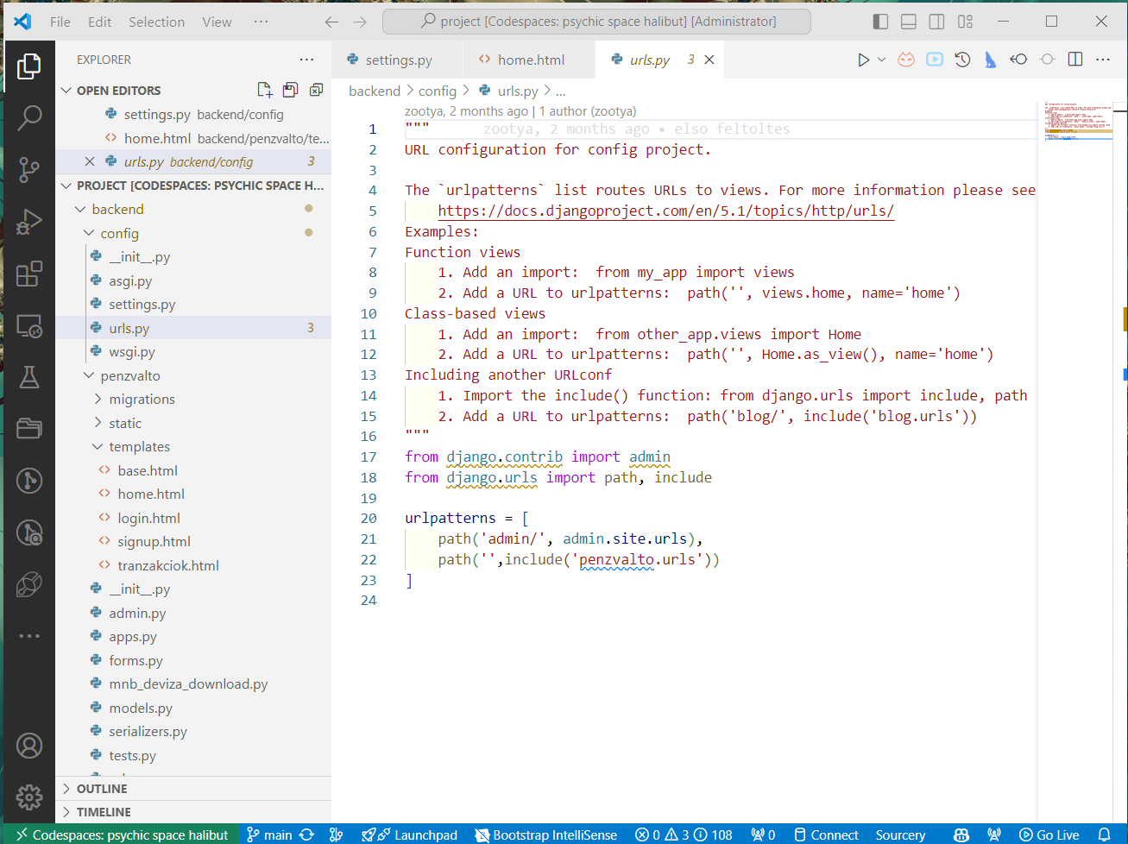
Backend (django VS Code) Ágoston Attila

Slide 2
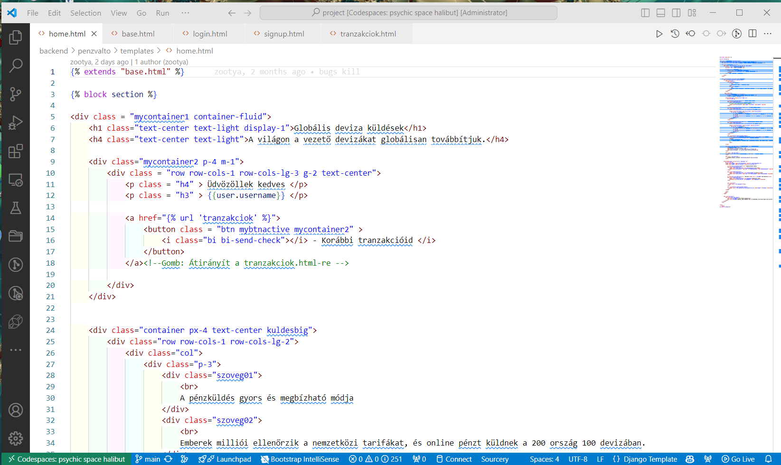
Sablonok
Főoldal
Valutaváltás
Bejelentkezés
Regisztráció
Tranzakciók

Slide 3
Felhasználókezelés
Alapja a django beépitett rendszere
Ugyanaz a felület szolgál a regisztrációhoz, és a bejelentkezéshez
Szükséges volt egy frontend felület hozzá
Bejelentkezés után válik a pénzküldő funkció elérhetővé

Slide 4
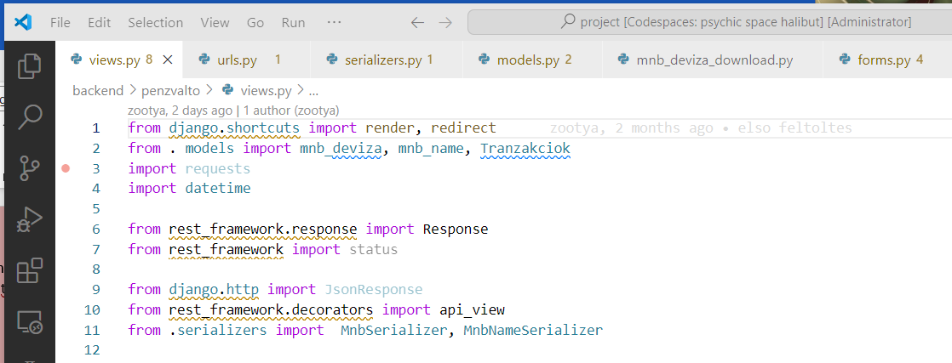
Elkészült kódok – Metódusok…

Slide 5
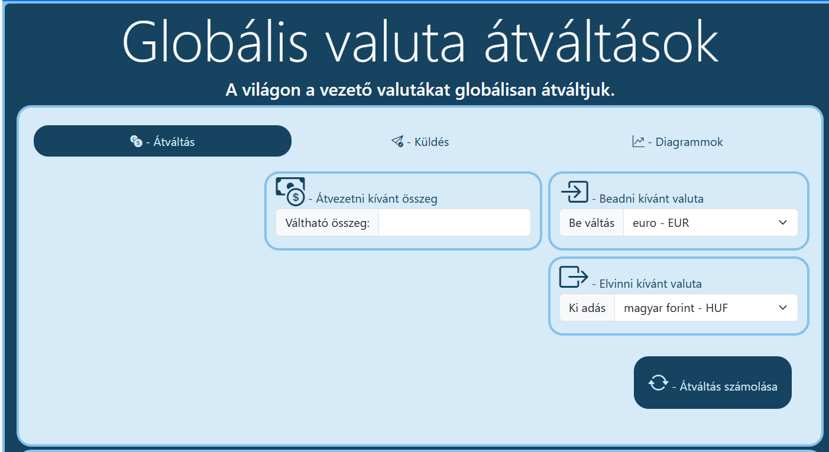
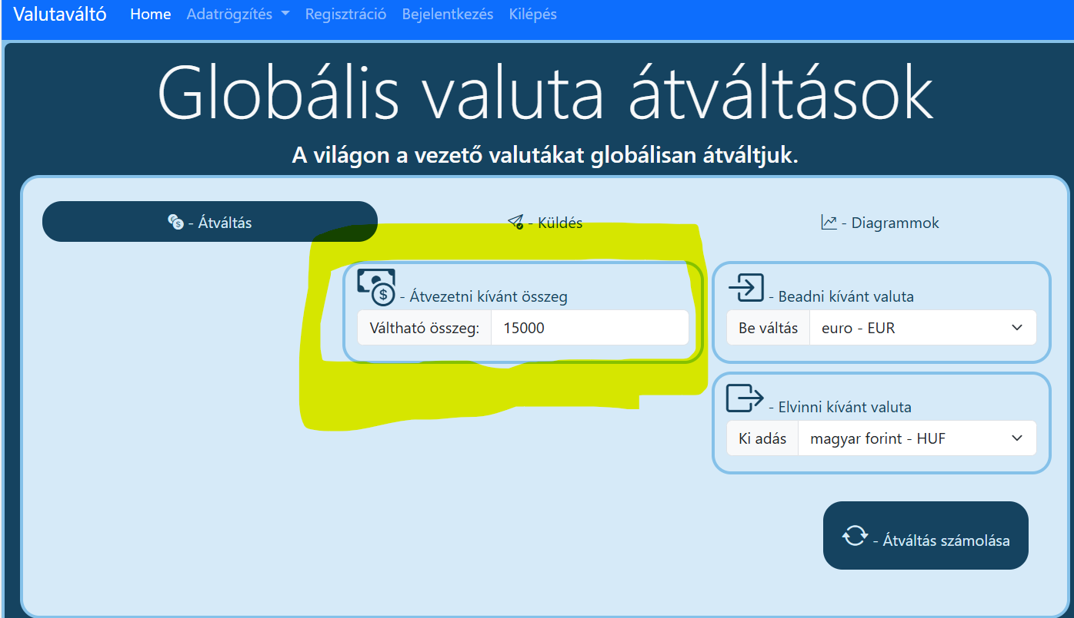
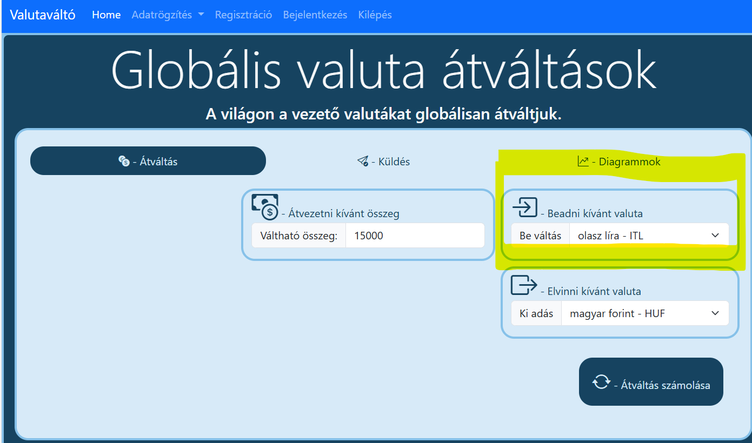
A pénzváltás - 1

Slide 6
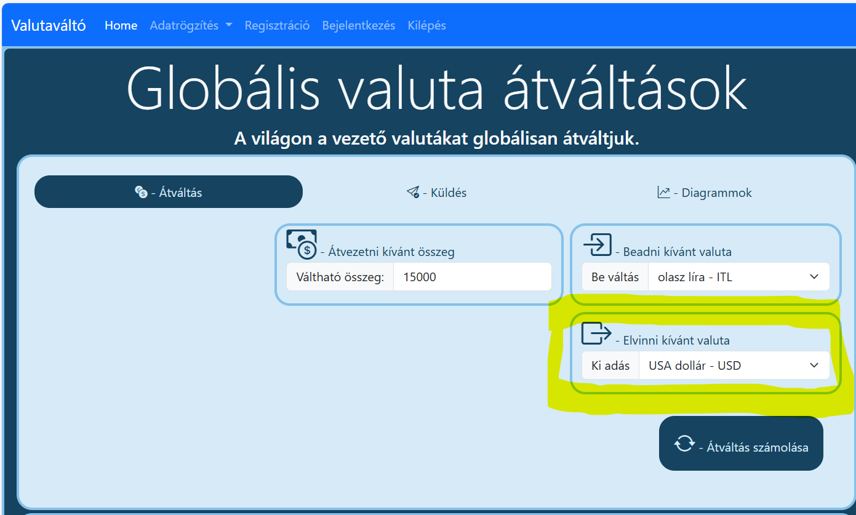
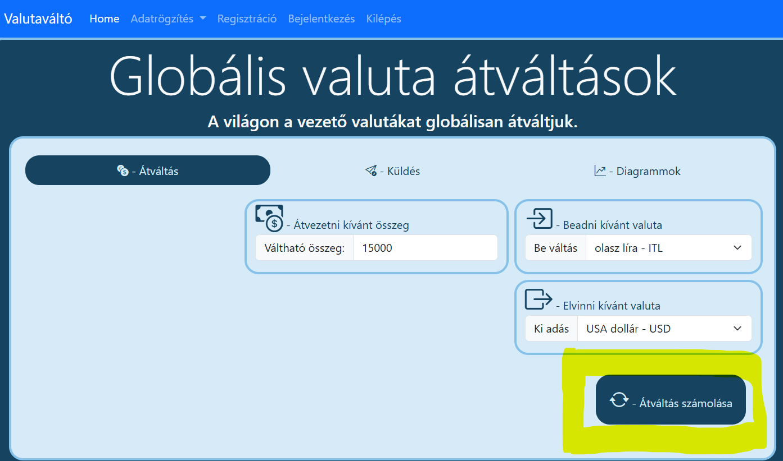
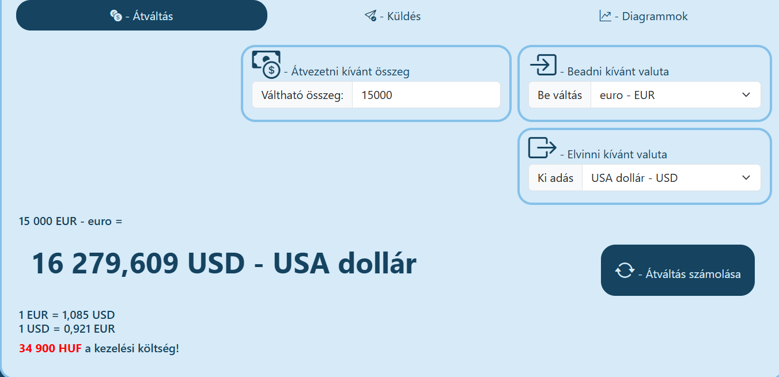
A Pénzváltás - 2

Slide 7
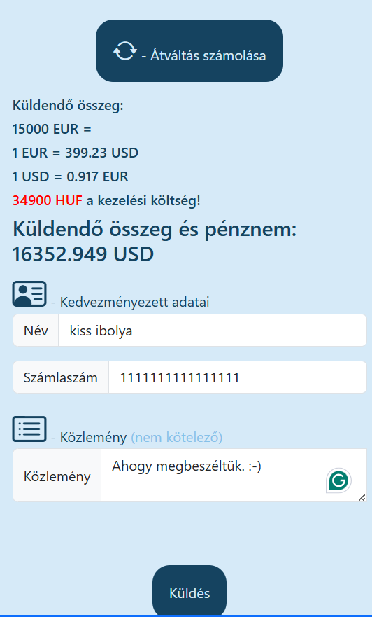
Pénzküldés

